Slide 1
Cigarette Butts Recycling Box [C BOX]
TEAM B
20144717 손의주
20144771 김병문
20134848 이현수
20164288 안성열

Slide 2
Project Development
개발 진행상황
어플리케이션 전체적인 개발 방향 재 수립
아두이노 WiFi 모듈과 어플리케이션 연동 코딩 진행중
Tiny DB를 사용한 CBOX 위치 List 구현 완료
어플리케이션 내 디자인 수정 (버튼, 위치 등)

Slide 3
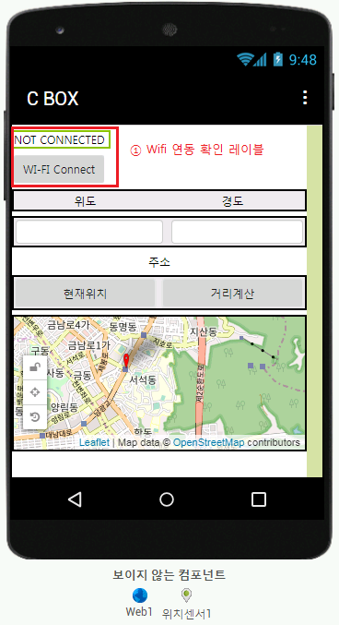
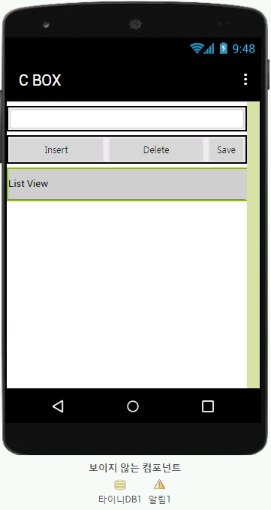
Project Development
상단의 wifi 연동 버튼 및 확인 레이블
현재 위치 또는 특정 위치 확인
지도에 C-BOX의 위치를 마크하는Map
Wifi 연동 버튼 위치수정
CBOX 위치 List View 추가
TinyDB를 이용한 리스트 저장 구현중
Notes:
지적 부분 신빙성 있는 자료 출처 확인

Slide 4
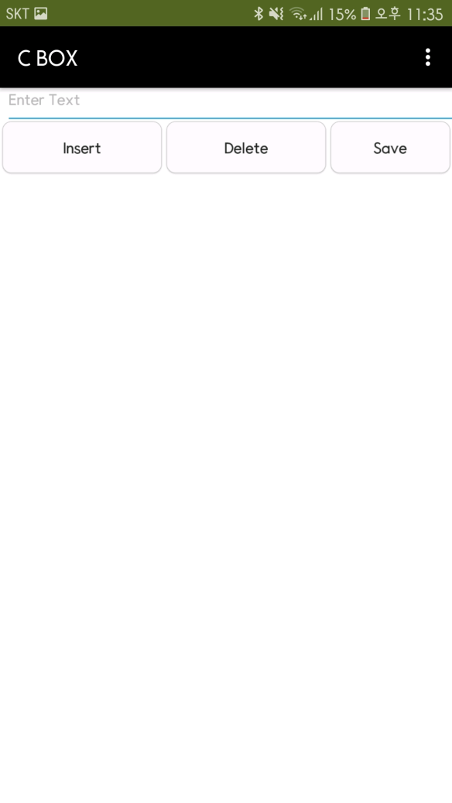
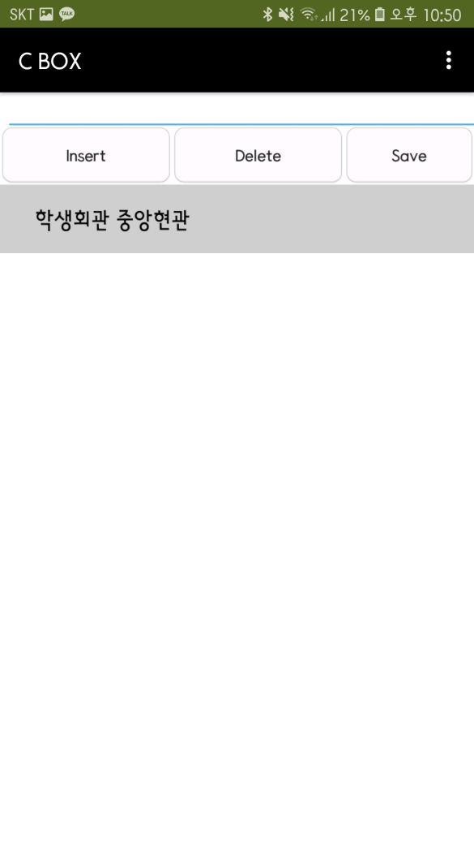
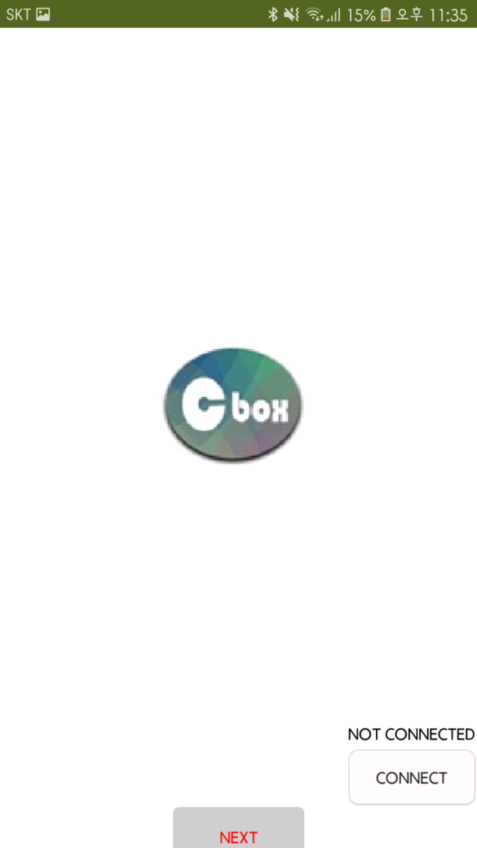
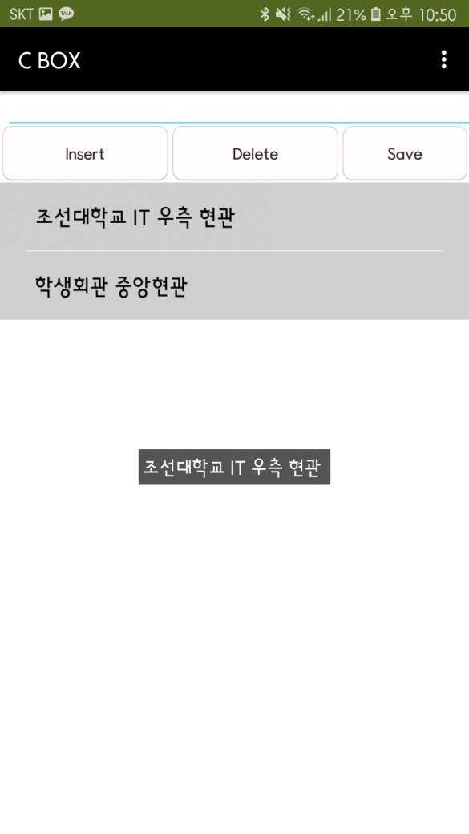
Project Development
Notes:
지적 부분 신빙성 있는 자료 출처 확인

Slide 5
Project After Plan
Application Development Plan
Improving Application Completion with Tiny DB
Check if it works with Arduino module
Application design (location, resolution, and so on)
Need meeting to connect Wi-Fi module and use remaining sensor
Notes:
지적 부분 신빙성 있는 자료 출처 확인

Slide 6
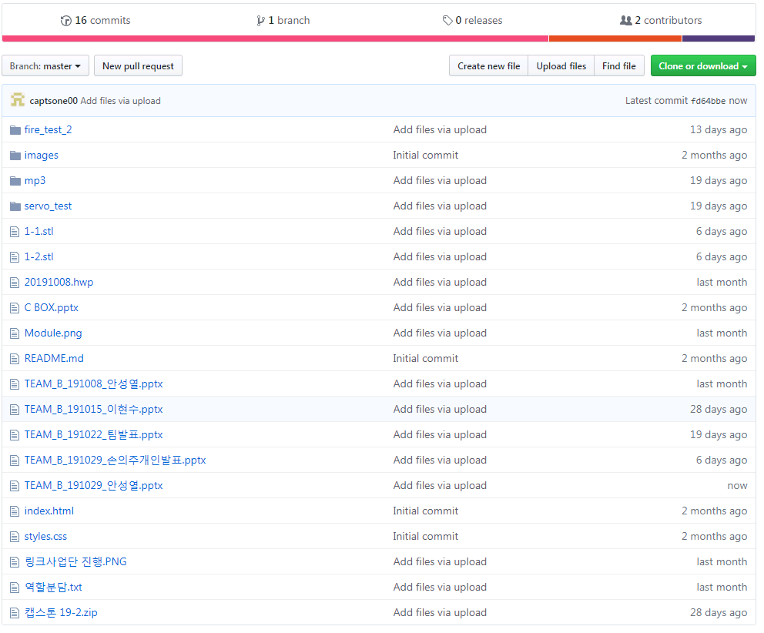
GitHub

Slide 7
Q & A

